Slide 1
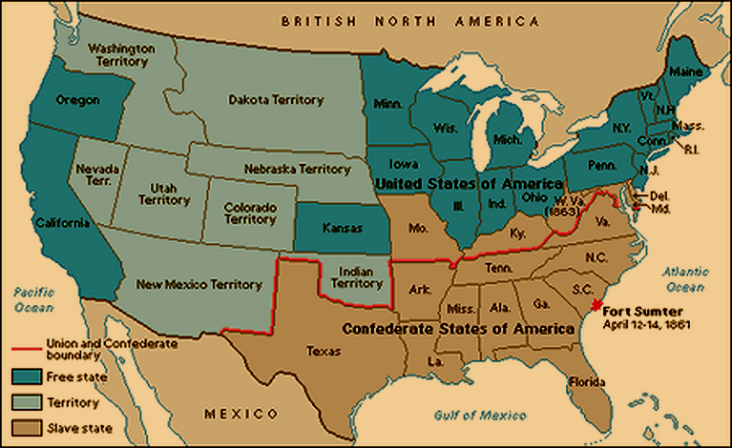
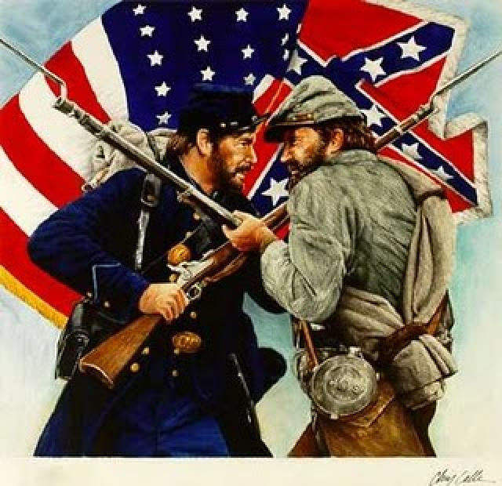
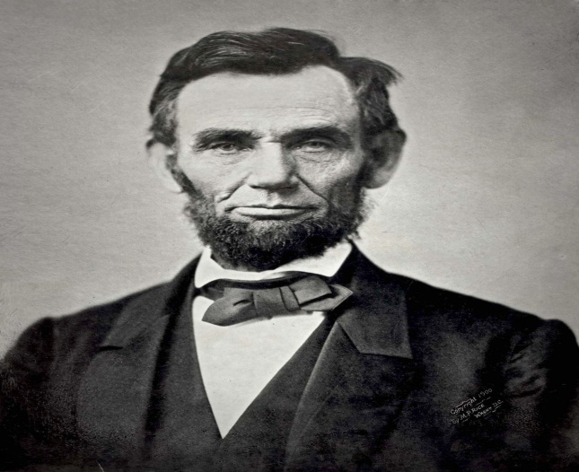
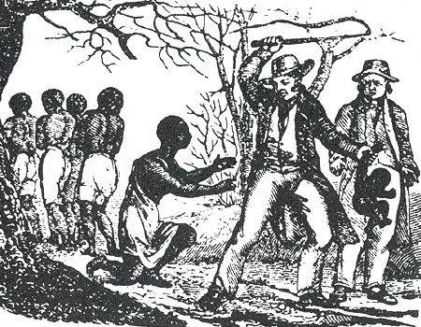
GUERRA DE SECESIÓN: CAUSAS, DESARROLLO Y EFECTOS (1840-1877)

Slide 2
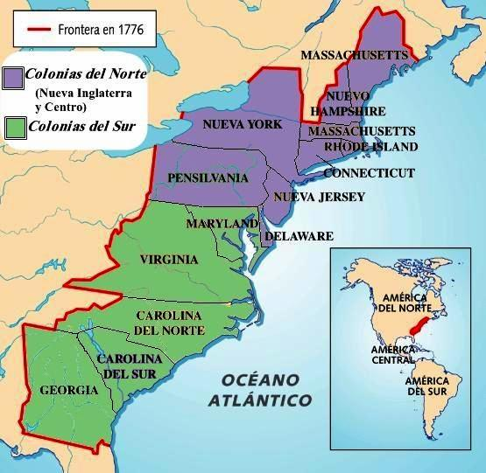
UNA HISTORIA PREVIA: LAS 13 COLONIAS DE NUEVA INGLATERRA
CARACTERÍSTICAS POLÍTICAS:
Cada colonia tiene asambleas legislativas con más poder que los representantes de la Corona.
Los miembros de estas asambleas eran elegidos por propietarios de bienes y solo pueden ser elegidos quienes poseen enormes extensiones de tierras.
CARACTERÍSTICAS ECONÓMICAS:
En la zona norte: predomina la producción en pequeñas granjas (autoconsumo).
En las desembocaduras de los río Hudson, Delaware y Susquehanna fueron surgiendo grandes ciudades: Nueva York, Filadelfia y Baltimore. En las tierras circundantes se desarrolla la agricultura a gran escala (maíz, trigo, cebada y legumbres «el granero del continente»)
Surgieron astilleros, aserraderos, imprentas y otras empresas de tamaño medio y pequeño.
En la zona sur: grandes plantaciones trabajadas por peones y esclavos.
Cada colonia producía alimentos para el consumo local además de arroz, algodón y tabaco para la exportación.
LAS COLONIAS SE MANEJAN CON RELATIVA AUTONOMÍA
Hacia 1760: surgen sentimientos nacionalistas (ya no se consideran colonos sino «americanos»)

Slide 3
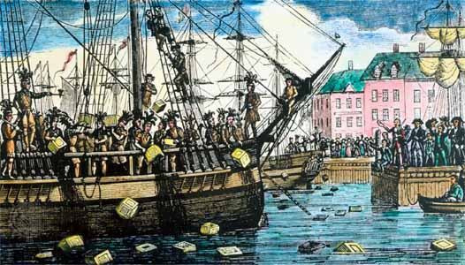
UNA HISTORIA PREVIA: LAS 13 COLONIAS DE NUEVA INGLATERRA
1763: El Parlamento inglés aprueba nuevos y altos tributos para los colonos.
1767: Impuesto sobre el vidrio, plomo, papel y té importado por las colonias. Resistencia de los colonos provoca la abolición de estos impuestos, menos el del té.
Estallidos de violencia: En Boston hay enfrentamientos entre soldados británicos y población local. Barco inglés que controla el contrabando de té es incendiado por los colonos.
1773: Cincuenta colonos disfrazados de indios abordan en el puerto de Boston varias embarcaciones de la East India Company y lanzan al mar un cargamento de té avaluado en 75 mil dólares.
El problema del té, símbolo de la resistencia de los colonos.
1775: Comienzo de las hostilidades. Los colonos deciden obstaculizar el comercio con Inglaterra. Forman milicias armadas. Soldados británicos se enfrentan a las milicias. Sitio de Boston.
1776: Los ingleses evacúan Boston.

Slide 4
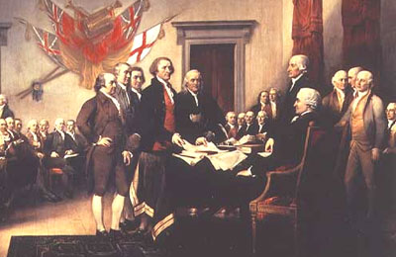
UNA HISTORIA PREVIA: LA INDEPENDENCIA DE LAS 13 COLONIAS
1775: Congreso Continental en Filadelfia (solicitudes y peticiones al rey)
Milicianos de Massachusetts toman el puesto militar inglés de Ticonderoga y la base de Crown Point.
El Congreso Continental asume el gobierno del país y crea el Ejército Continental al comando de George Washington.
1776: El Congreso Continental exige derechos políticos, no emancipación.
El rey de Inglaterra no escucha las peticiones y declara a las colonias «en estado de rebelión»
El 4 de julio de 1776 se aprueba la Declaración de Independencia (documento redactado por Thomas Jefferson). Se inician las guerras de independencia.
1782: Negociaciones en París entre Benjamín Franklin y el agente inglés Richard Oswald.
1783: Inglaterra acepta la independencia.
1787: Se aprueba la Constitución Política de Estados Unidos.
1789: George Washington es designado Presidente de la nueva nación.
Expansión del territorio hacia el oeste. Antes de 1850 ya llegaba al Océano Pacífico.
Masiva migración sobre todo europea hacia el norte, pronto se convirtió en el corazón industrial del país.
En el sur atraso social y económico: grandes plantaciones de algodón trabajadas por una gran masa de esclavos.
CONTRASTE MOTIVADO POR LA ECONOMÍA DE AMBAS REGIONES.

Slide 5
LA ESCLAVITUD: UNA CAUSA DE LA FUTURA GUERRA
¿CÓMO SE ORIGINÓ ESTE FENÓMENO EN AMÉRICA?
Desde el siglo XVI los expedicionarios europeos en América traían esclavos.
Prédica de Bartolomé de las Casas: para aliviar la extinción de los pueblos indígenas sugirió que se trajeran negros africanos al continente. Inicio del comercio negrero.
¿Y EN AMÉRICA DEL NORTE?
En las colonias del sur el indio no resistió las duras condiciones de trabajo a las que fue sometido.
1619: Se inicia la importación de negros a las trece colonias.
En el periodo colonial se llegó a importar 600 000 esclavos. Su número aumentó rápidamente a diferencia de los que fueron llevados al Brasil o al Caribe.
La necesidad de trabajadores era cubierta con la migración de población europea. Esto no era muy frecuente en el sur y la esclavitud se hizo la fuente de mano de obra más importante en esta región.

Slide 6
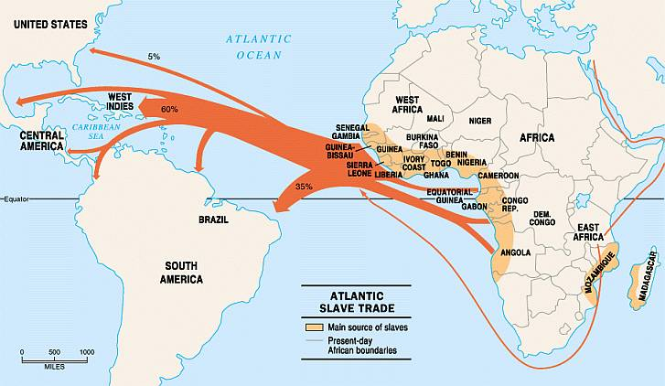

Slide 7
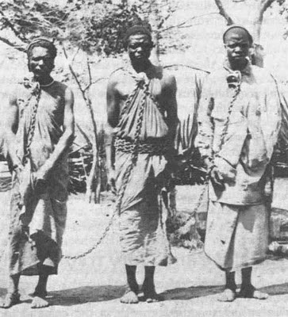
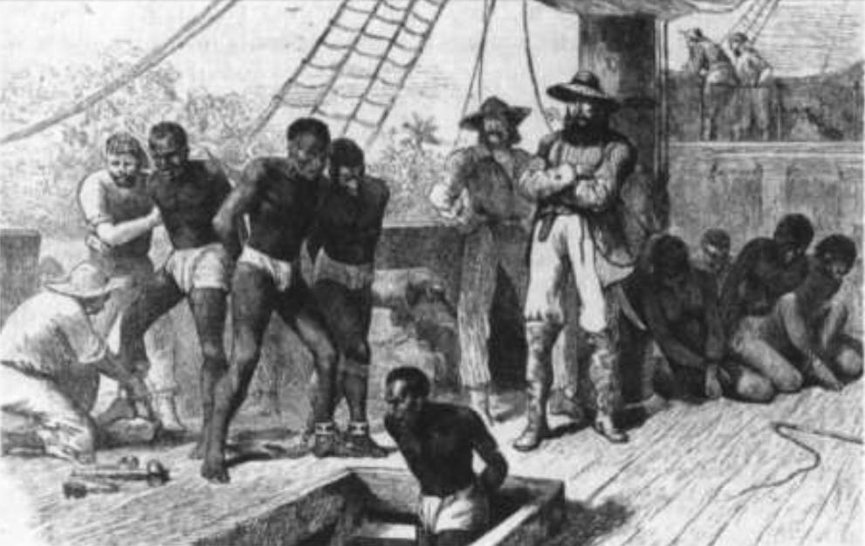
LA ESCLAVITUD: UNA CAUSA DE LA FUTURA GUERRA
CONDICIONES DE ESCLAVITUD:

Slide 8
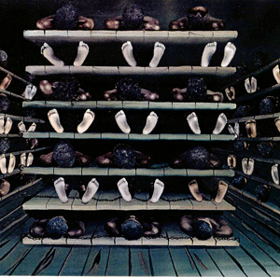
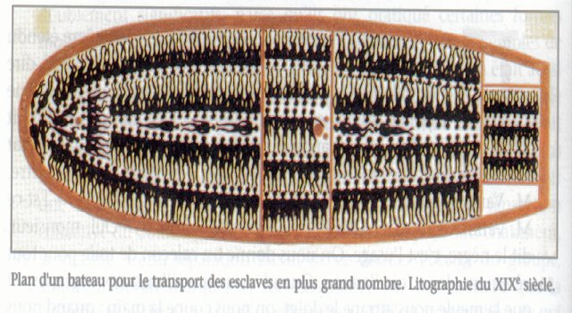

Slide 9
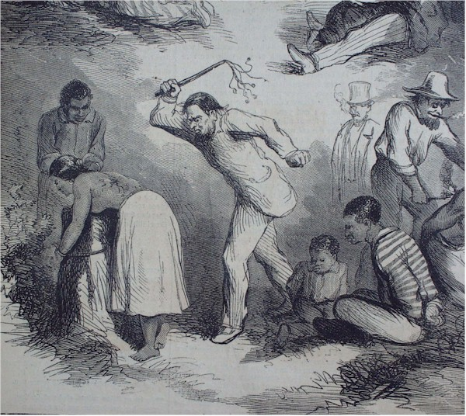
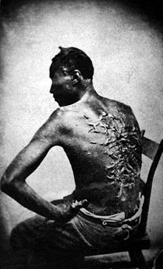

Slide 10
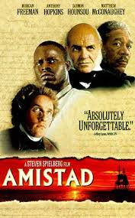
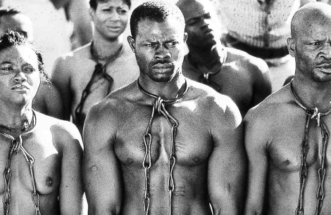

Slide 11
LA ESCLAVITUD: UNA CAUSA DE LA FUTURA GUERRA
CONDICIONES DE ESCLAVITUD:
Durante las guerras por la independencia ingleses y colonos prometieron la libertad a quienes combatan a su lado.
Durante el conflicto y tras la independización, algunos estados del norte, fieles al ideal por el que decían haber luchado, toman medidas contra la esclavitud. Vermont la prohibió en 1777; Massachusetts en 1783. Al año siguiente Rhode Island decide la liberación progresiva.
Sin embargo, los padres de la patria "olvidan" incluir la emancipación en la Constitución, según la cual, además, los negros no eran ciudadanos de Estados Unidos. (La unión de la reciente nación es más importante)
En los estados esclavistas no tenían ningún derecho: podían ser vendidos, no podían ejercer ninguna acción legal (contraer matrimonios, celebrar contratos, ser propietarios), no reciben educación, considerada peligrosa y subversiva, si no cumple con sus obligaciones es azotado.
El comercio de esclavos fue abolido a principios del siglo XIX pero la necesidad de mano de obra para el Sur promovía el tráfico ilegal. Hacia 1860 un esclavo podía costar 2000 dólares.
Hacia 1820 existen 22 estados que forman la nación estadounidense: 11 de ellos son «Estados libres» y los otros 11 son esclavistas. Al estallar la guerra el número de «Estados libres» se ha duplicado.

Slide 12
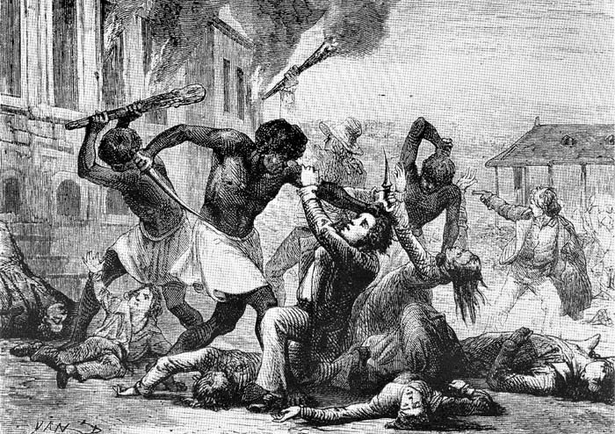
LA ESCLAVITUD: UNA CAUSA DE LA FUTURA GUERRA
ADAPTACIÓN DE LA POBLACIÓN NEGRA:
Identificación de la dura geografía de la zona y el clima con su tierra natal.
El mensaje de los grupos religiosos protestantes les transmite consuelo (adoptan los cantos de estas iglesias)
El 95% de los negros que viven en Estados Unidos se encuentran en el sur. En el norte la población negra es libre, aunque carece de derechos políticos.
RESISTENCIA A LA ESCLAVITUD: MÁS DE 250 REVUELTAS
La revuelta de Gabriel Prosser: 30 de agosto de 1800, Virginia:
«La idea de Gabriel era crear un estado negro independiente dentro de Virginia. Consiguió reunir cerca de 1000 esclavos. Derrotada rápidamente y los líderes ahorcados»
La revuelta de Denmark Vessey: (esclavo liberto) 1822, Carolina del Sur:
«Atrajo a varios miles de esclavos, conspiración traicionada y descubierta. Los líderes fueron colgados»
La revuelta de «Nat» Turner: 13 de agosto de 1831, Virginia:
«Van casa por casa liberando esclavos y matando blancos. Llegaron a asesinar 55 blancos (entre hombres, mujeres y niños). La rebelión fue vencida en 48 horas. Turner es arrestado y ajusticiado. Condenado a ser ahorcado, luego fue descuartizado.»
Impacto: Discusiones en la Cámara Legislativa de Virginia para abolir la esclavitud. Votación decide mantenerla y aumentar la represión contra posibles revueltas. Se prohíbe cuestionar la esclavitud para no alentar sublevaciones.

Slide 13
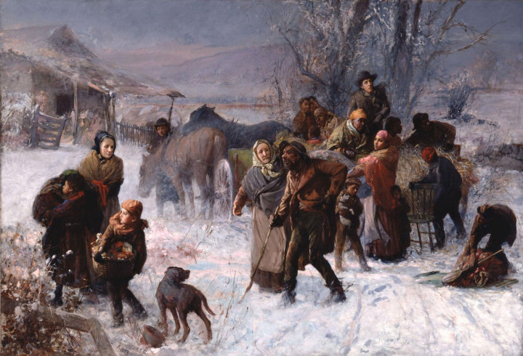
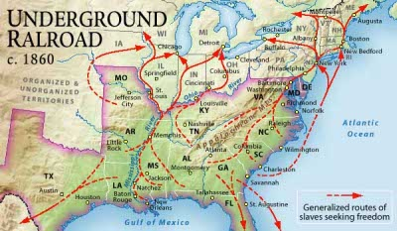
LA ESCLAVITUD: UNA CAUSA DE LA FUTURA GUERRA
RESISTENCIA A LA ESCLAVITUD: FUGAS
EL UNDERGROUND RAILWAY («FERROCARRIL SUBTERRÁNEO»)

Slide 14
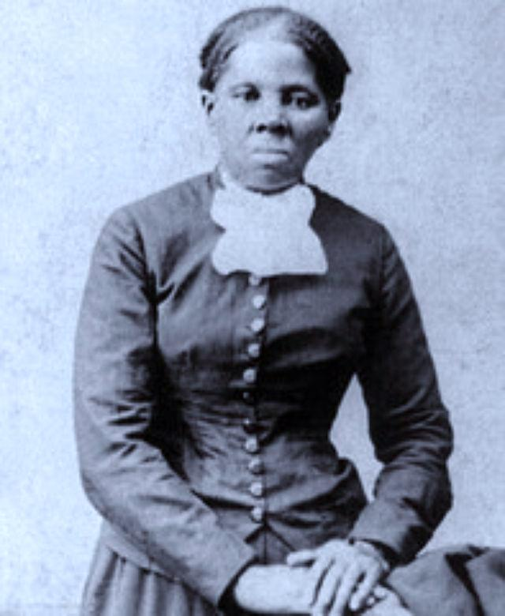
LA ESCLAVITUD: UNA CAUSA DE LA FUTURA GUERRA
RESISTENCIA A LA ESCLAVITUD: FUGAS
EL UNDERGROUND RAILWAY («FERROCARRIL SUBTERRÁNEO»)
Sistema de fugas organizado desde 1815 por los negros y los abolicionistas. Trasladar a los esclavos del sur a los estados libre o a Canadá.
Conductores o maquinistas: que ayudan a los negros a escapar de las plantaciones (mapas, disfraces, los conducen por las rutas)
Estaciones: lugares donde los fugitivos llegaban y podían esconderse, alimentarse, curar sus heridas.
Pasajeros: los esclavos.
Carriles: las rutas de escape.
Estación central: la jefatura.
Destino: estados del norte o Canadá.
«El personaje más famoso y popular en la historia del Ferrocarril Subterráneo fue Harriet Tubman, a quien llamaban la Moisés de los esclavos, y que fue una conductora que había nacido esclava en Maryland y que se escapó en 1848. Una vez llegada al Norte y alcanzada su libertad se incorporó al Ferrocarril Subterráneo y en los años siguientes regresó hasta 19 veces al Sur para ayudar a escapar a cientos de esclavos. Los esclavistas llegaron a ofrecer una recompensa por capturarla viva o muerta, pero ella siguió con su labor.»

Slide 15
LA ESCLAVITUD: UNA CAUSA DE LA FUTURA GUERRA
Otras formas de resistencia: trabajar más despacio, fingir enfermedades, romper herramientas, etc.
CONSECUENCIAS DE LA RESISTENCIA
Negativas:
Grupos especiales para cuidar y reprimir a los negros,
castigos más severos, «Leyes para devolver los esclavos fugitivos a sus legítimos dueños» (1850) que establecen multas y cárcel para quienes no lo hacían.
Positivas:
Libertad en el norte o Canadá, crecimiento del movimiento abolicionista.

Slide 16
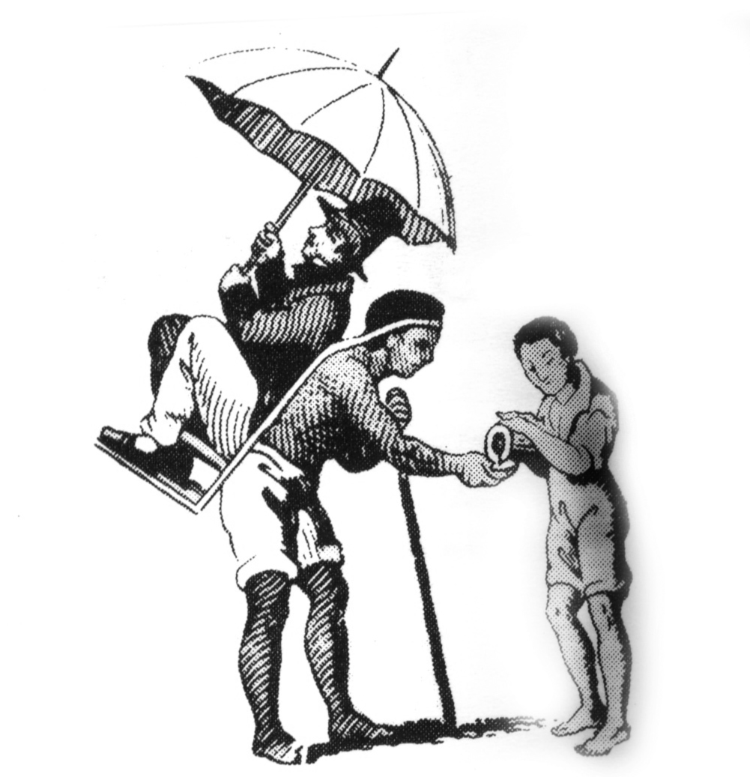
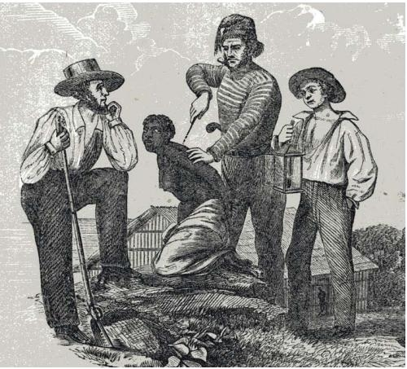
LA ESCLAVITUD: ARGUMENTOS A FAVOR Y EN CONTRA
A FAVOR DE LA ESCLAVITUD:
Referencias a la civilización griega donde la cultura coexistió con la esclavitud.
«La institución debe extenderse a las regiones del Oeste, para formar una sociedad de grandes terratenientes que sería la más alta forma de civilización social posible»
«El orden social ideal, ya que se basa en el trabajo de una gran masa que hace posible que una pequeña élite dedique su vida a cultivar el espíritu y las bellas artes»
John Calhoun «Puedo decir con la verdad, que en pocos países tanto es dejado al trabajador, y tan poco extirpado de él, o donde haya atención más amable dada a él en la enfermedad o en la ancianidad. Compárese su condición con los habitantes de las casas pobres en las partes más civilizadas de Europa –mirad al enfermo, al viejo y quebradizo esclavo, por un lado, rodeado de su familia y amigos, bajo la cariñosa supervisión de su amo y señora, y compárenlo con la condición desesperada y desgraciada condición del pobre en los asilos.
LOS ABOLICIONISTAS:
Iniciada por movimientos religiosos protestantes (adventistas, cuáqueros, anglicanos): «El secuestro y cautiverio por motivos económicos es un crimen contra el cristianismo, un crimen contra la humanidad»
Movimiento internacional: «El comercio de esclavos es algo infame» (Thomas Clarkson-inglés)
1831: revista de Boston, William Lloyd Garrison «The Liberator» critica abiertamente el sistema esclavista.
1833: se crea la Anti-Slavery Society. (Movimiento abolicionista)
1842: Henry Highland Garnet (abolicionista negro) «Levantaos, levantaos, hermanos. Luchad por vuestras vidas y por vuestra libertad. Este es el día y la hora. Que cada uno de los esclavos lo haga y los días de esclavitud están contados. Ningún pueblo oprimido obtuvo su libertad sin resistencia»
1857: panfleto «The Impending Crisis» (La crisis que vendrá) ataca la esclavitud anunciando que no tardará en producirse una rebelión de los esclavos que cubriría todo el sur de sangre. En los territorios esclavistas linchaban a todo persona en cuyo poder se encontraba este panfleto.

Slide 17
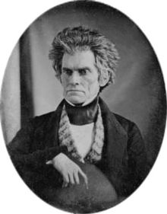
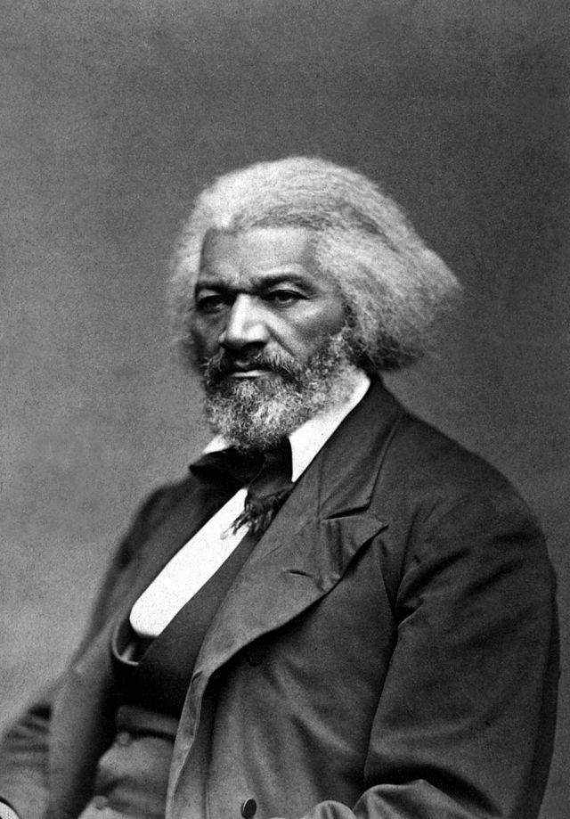
John Calhoun, vicepresidente de Estados Unidos, 1825-1832:
«La esclavitud no es un mal necesario sino un bien positivo».
Promotor de la ley de esclavos fugitivos
Frederick Douglas, abolicionista negro.
«El derecho no tiene sexo, la verdad no tiene color, Dios es el padre de todos nosotros y nosotros somos todos hermanos».
«La alfabetización es el trayecto desde la esclavitud hacia la libertad».

Slide 18
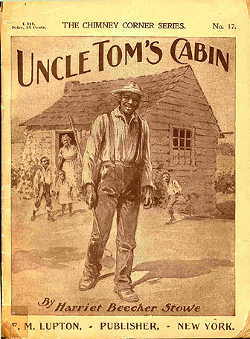
LA ESCLAVITUD Y LA LITERATURA
Escrita en 1852 por Harriet Beecher Stowe
Demostrar los horrores de la esclavitud. Después de su publicación muchos norteños cambiaron su forma de pensar respecto a la esclavitud
Los sureños alegaban que el libro estaba lleno de mentiras
Vendió 300 mil copias el primer año , ¡2 millones en la primera década!

Slide 19
LA ESCLAVITUD: UNA CAUSA DE LA FUTURA GUERRA
«La esclavitud llegó a plantearse no solo como un dilema ético-moral sino como un tema de reflexión política (era incompatible con la Declaración de la Independencia: Todos los seres humanos son libres…). En el norte aparecerá el movimiento abolicionista con el cual simpatizan y luego se adhieren muchos líderes políticos quienes no aceptan la esclavitud y mucho menos que este sistema se expanda a nuevos territorios por colonizar. Los del sur exigen que se respete su forma de vida y sus costumbres…Los republicanos, comprometidos con la abolición ganarán la presidencia en 1861…allí se agudizarán las controversias»

Slide 20
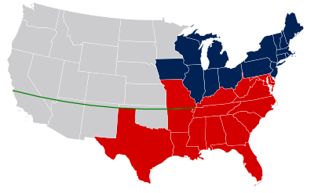
LA ESCLAVITUD: UNA CAUSA DE LA FUTURA GUERRA
EL DEBATE SOBRE LA ESCLAVITUD Y SU IMPACTO EN LA POLÍTICA
1820: 11 estados esclavistas y 11 estados libres. Representación proporcional para el Congreso y votos electorales según su población. Hay equilibrio político.
Nuevo estado: Missouri. Ley prohíbe la importación de esclavos y que todos los nacidos allí sean libres a los 25 años. Se produce una controversia.
Compromiso de Missouri (1820):Regular la esclavitud en los territorios del Oeste que se convertirían en Estados. Paralelo 36 como límite entre los futuros estados. Al norte libres al sur esclavistas. Se mantenía la esclavitud en Missouri pese a estar situado al norte.

Slide 21
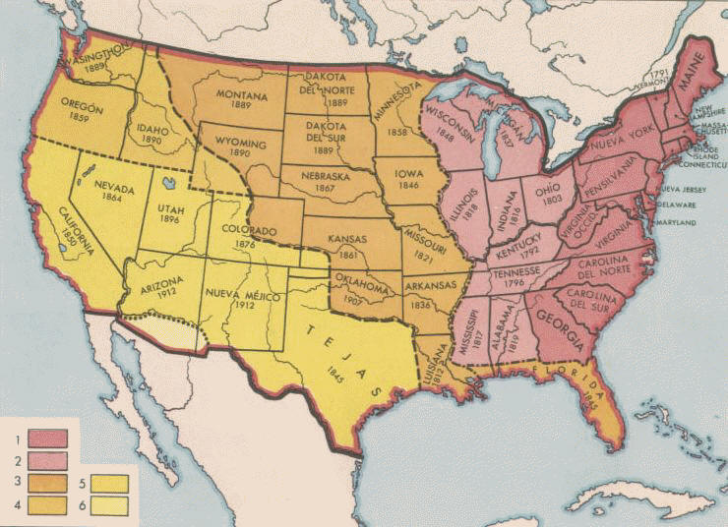
¡EL CRECIMIENTO DEL TERRITORIO VA GENERANDO CONTROVERSIAS SOBRE LA IMPLANTACIÓN O NO DE LA ESCLAVITUD EN LOS NUEVOS ESTADOS!
¡EN EL NORTE SE ACATAN LOS ACUERDOS DEL GOBIERNO CENTRAL (AUTORIDAD FEDERAL), EL SUR ES PARTIDARIO DE LA AUTONOMÍA DE LOS ESTADOS EN PROBLEMAS LOCALES, ENTRE ELLOS LA ESCLAVITUD!

Slide 22
LA ESCLAVITUD: UNA CAUSA DE LA FUTURA GUERRA
EL DEBATE SOBRE LA ESCLAVITUD Y SU IMPACTO EN LA POLÍTICA
Guerra con México
Clausula de Wilmot (1846): Prohíbe la esclavitud en los territorios arrebatados a México. No se llegó a aprobar.
Surge el Partido Tierra Libre, formado por antiesclavistas. No pedían la abolición de la esclavitud, pero se oponen a su implantación en nuevos territorios. Ocupa escaños en el Congreso.

Slide 23
LA ESCLAVITUD: UNA CAUSA DE LA FUTURA GUERRA
EL DEBATE SOBRE LA ESCLAVITUD Y SU IMPACTO EN LA POLÍTICA
1849: California y Nuevo México piden su incorporación como nuevos estados libres. Los estados esclavistas consiguen que se apruebe una ley sobre esclavos fugitivos.
En las elecciones del 53 y 57 triunfa el Partido Demócrata, partidario de la esclavitud.

Slide 24
LA ESCLAVITUD: UNA CAUSA DE LA FUTURA GUERRA
EL DEBATE SOBRE LA ESCLAVITUD Y SU IMPACTO EN LA POLÍTICA
Ley Kansas Nebraska (1854): Nuevos estados ubicados al norte del paralelo, tendrían que ser libres. Los esclavistas proponen elecciones. Enfrentamientos entre esclavistas y abolicionistas deja 200 muertos.
1854: Surge el Partido Republicano (antiesclavista, abolicionista y proteccionista) En las elecciones del 57 tendrá una importante votación.

Slide 25
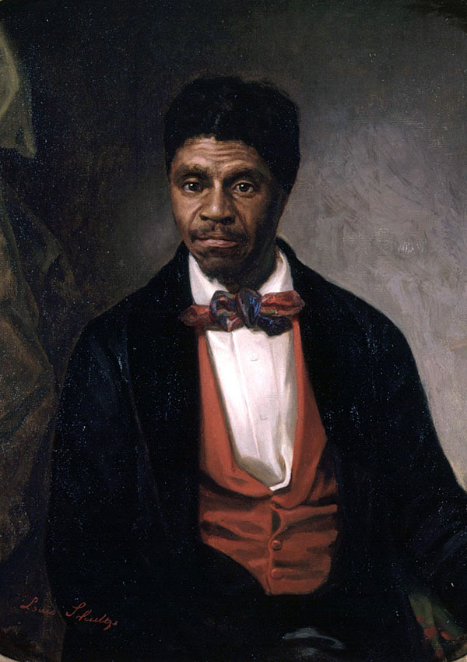
LA ESCLAVITUD: UNA CAUSA DE LA FUTURA GUERRA
EL DEBATE SOBRE LA ESCLAVITUD Y SU IMPACTO EN LA POLÍTICA
EL CASO SCOTT 1857
Dred Scott, esclavo llevado al norte por sus amos, quedando automáticamente «libre»
Los abolicionistas lo convencen de reclamar, ante los tribunales su libertad, «ya que su residencia en territorio libre lo había hecho libre»
El caso llegó hasta la Corte Suprema. Sentencia:
«Al ser Scott negro, no tiene derechos civiles ni status de ciudadano, y por lo tanto no puede interponer una demanda ante un tribunal de justicia»
Además el tribunal manifestó que en su opinión «El Congreso no tenía derecho a decidir si habría o no esclavitud en los territorios nuevos»
El presidente James Buchanan (demócrata) apoya la resolución.

Slide 26
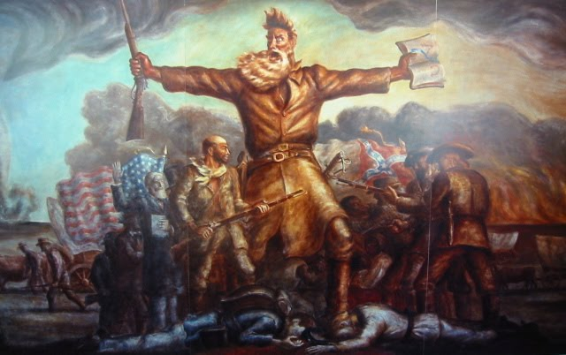
LA ESCLAVITUD: UNA CAUSA DE LA FUTURA GUERRA
EL DEBATE SOBRE LA ESCLAVITUD: CRECE LA TENSIÓN
1858-1859: John Brown, abolicionista, organizó una revuelta de esclavos en el sur. Capturó un arsenal militar (Harper’s Ferry) de Virginia y mantuvo como rehenes a varios distinguidos personajes.
Violenta represión, captura y ejecución de Brown.

Slide 27
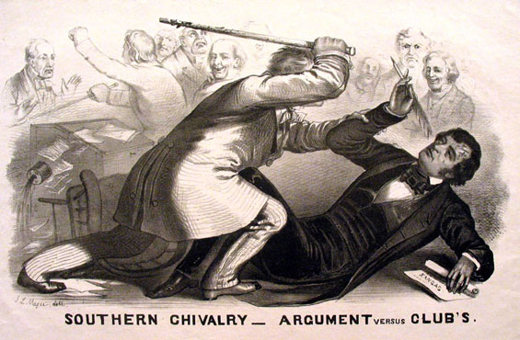
LA ESCLAVITUD: UNA CAUSA DE LA FUTURA GUERRA
EL DEBATE SOBRE LA ESCLAVITUD: CRECE LA TENSIÓN
Congreso-1856: Incidente en el Senado
El congresista Preston Broks (demócrata del Sur, partidario de la esclavitud) ataca al senador Charles Summer (abolicionista)
1860: TRIUNFO DEL PARTIDO REPUBLICANO (ANTIESCLAVISTA, ABOLICIONISTA Y PROTECCIONISTA)

Slide 28
LA ESCLAVITUD: UNA CAUSA DE LA FUTURA GUERRA
SUSTENTO DE LA ECONOMÍA EN EL SUR
(Lectura: Las dos secciones)
¿Qué debemos comprender?
Las características de la economía en el sur
Algunas ideas adicionales:
Luego de la independencia se permite la esclavitud como una forma de viabilizar el desarrollo económico, sobretodo de los estados del sur.
Crecen las plantaciones algodoneras. Revolución industrial requiere materias primas. «El comercio de algodón perpetúa la esclavitud»
Esta economía genera toda una cultura en el sur:
Grandes hacendados, «grandes señores»
Consideran que cumplen una labor civilizadora, designada por Dios, con la población negra.
Perciben la esclavitud como algo natural.
El poseer esclavos les da status: «Se sienten nobles porque tienen esclavos»
Se oponen a quienes quieren cuestionar y destruir su modo de vida.
¿Y CÓMO ERA LA ECONOMÍA EN EL NORTE?
(Lectura: Las dos secciones)
¿Qué debemos comprender?
Las características de la economía en el norte
Contraste ente ambas economías

Slide 29
TRABAJAMOS LA LECTURA
Datos puntuales que nos proporciona el texto.
Ejemplo: En vísperas de la guerra el algodón constituía las dos terceras partes del valor de las exportaciones de Estados Unidos

Slide 30
TRABAJAMOS LA LECTURA
Características de las plantaciones de algodón.
Debate: ¿Era o no lucrativa la esclavitud?
Tipos de esclavos. Condiciones de esclavitud.
Ideas en el sur sobre la esclavitud. ¿Todos pensaban lo mismo?
Religión y esclavitud.
Rasgos de la personalidad de los sureños.
Rasgos de la personalidad de los norteños. Razones de esos rasgos.
Migración al norte ¿quiénes? ¿por qué?
Algunos datos sobre los negros del norte.
Tres últimas líneas del texto.

Slide 31
PREGUNTAS PROPUESTAS PRUEBA 3
¿De qué maneras se resistieron a la esclavitud los esclavos del sur de los Estados Unidos y cuáles fueron las consecuencias de ello? (noviembre del 2010)
Juzgue el impacto del debate abolicionista en las acciones de los gobiernos de EE.UU. entre 1845 y 1860.(noviembre del 2011)
Es cierto o falso, impactó o no, si impactó ¿de qué manera lo hizo? si no impactó ¿a qué otras causas se debieron esas acciones?

Slide 32
RAZONES POLÍTICAS DE LA GUERRA
«Como hemos visto muchas cuestiones políticas estuvieron vinculadas al tema de la esclavitud. Las leyes que se fueron aprobando, las posiciones que fueron asumiendo los líderes de la nación y los incidentes ocurridos tuvieron que ver con este tema: el compromiso de Missouri de 1820, el compromiso de 1849-1850, la ley Kansas Nebraska (1854), la posición de Calhoun, Buchanan, Lincoln y otros así como el caso Scott tuvieron que ver con ella. Además hacia 1860 hay 23 estados libres y solo 11 esclavistas. El equilibrio político estaba roto. Sin embargo hay otras cuestiones que explican lo anterior. Estas tienen que ver con algo más profundo y complejo…»

Slide 33
LOCALISMO-FEDERALISMO ¿CUÁLES SON LOS LÍMITES DE UNO Y OTRO?

Slide 34
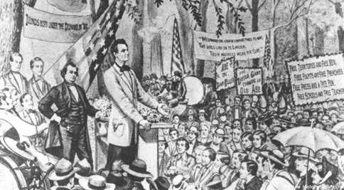
OTROS HECHOS Políticos: LOS DEBATES LINCOLN-DOUGLAS
REALIZADOS EN 1858. ELECCIONES PARA EL SENADO
TEMAS DE DISCUSIÓN: DECISIÓN DE LA CORTE SUPREMA DE 1857, LA ESCLAVITUD, «LA SOBERANÍA POPULAR»
ABRAHAM LINCOLN
Se opuso a la decisión desde puntos de vista morales.
El gobierno no puede soportar, de forma permanente , una sociedad mitad libre mitad esclava. «Una casa dividida contra si misma no puede permanecer.»
La soberanía popular va a perpetuar la esclavitud. El gobierno debe limitar la propagación de la esclavitud.
«Yo, igual que cualquier blanco, soy partidario de asignar a la raza blanca el plano de la superioridad…sin embargo esta raza tiene derecho a comer el pan sin el permiso de nadie»
«Odio la esclavitud por lo monstruosa que es esta institución y porque está en contradicción con nuestra «Declaración de Independencia.»
STEPHEN DOUGLAS
Habla de la capacidad ciudadana para actuar en contra o no de esta decisión. Derecho sagrado de autogobierno.
El pueblo tiene derecho a abolir la esclavitud o a mantenerla.
Sólo los hombres blancos deben ser ciudadanos: «Creo que este Gobierno se hizo sobre la base blanca. Creo que fue hecha por hombres blancos, en beneficio de los hombres blancos y su descendencia, y estoy a favor de limitar la ciudadanía a los hombres blancos en lugar de dárselas a negros, indios y otras razas inferiores.

Slide 35
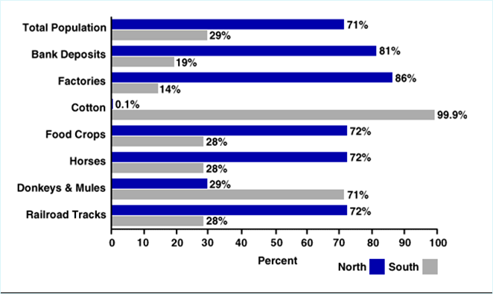
RAZONES ECONÓMICAS DE LA GUERRA

Slide 37
RAZONES ECONÓMICAS DE LA GUERRA
El norte busca la implantación de políticas proteccionistas. El sur las rechaza ya que dependen de muchos productos extranjeros.
La expansión hacia el Oeste generó tensiones entre ambas economías. El norte ve las nuevas tierras como lugares donde crear industrias con mano de obra asalariada. El sur como nuevos lugares para expandir el sistema esclavista. Por eso la discusión sobre el destino de los nuevos estados.

Slide 38
LAS ELECCIONES DE NOVIEMBRE DE 1860: DETONANTE DE LA SECESIÓN
División del Partido Demócrata: Surgen los Demócratas Sureños. (La división de votos favorecerá el triunfo de los republicanos).
Los Demócratas Sureños amenazaron con separarse si los Republicanos triunfaban en las elecciones.
PLANTEAMIENTOS DEL PARTIDO REPUBLICANO:
Indestructibilidad de la Unión.
Derecho de cada estado a regular sus asuntos internos.
No se extenderá la esclavitud: Ni el Congreso ni las legislaturas estaduales pueden dar status legal a la esclavitud en los nuevos territorios.
Se condena cualquier intento de reabrir el tráfico de esclavos africanos.
Temor del Sur a que desde la Presidencia se destruya la institución de la esclavitud.

Slide 39
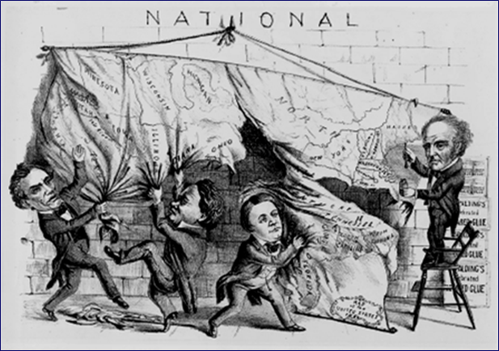
ELECCIONES DE 1860: UNA NACIÓN DIVIDIDA

Slide 42
IMPACTO DE LA ELECCIÓN DE ABRAHAM LINCOLN
Diciembre de 1860-Intentos por mantener la unidad
Enmienda a la Constitución que garantice la institución de la esclavitud contra la interferencia federal en aquellos lugares donde ya se encontraba establecida y además permitir la esclavitud en los nuevos territorios del suroeste.
Lincoln no estuvo de acuerdo con esta segunda condición. Fracaso del intento legislativo.
Temor que el gobierno interfiera en el tema de la esclavitud.
Temor a una rebelión negra estimulada por los abolicionistas del norte y por el gobierno.

Slide 43
IMPACTO DE LA ELECCIÓN DE ABRAHAM LINCOLN
RAZONES PARA LA SECESIÓN
El derecho de los Estados: elección voluntaria de unirse a la Unión, elección voluntaria de separarse de ella.
La Constitución es un contrato entre gobiernos independientes: la Unión violó el contrato al no cumplir con la Ley de Esclavos Fugitivos.

Slide 44
IMPACTO DE LA ELECCIÓN DE ABRAHAM LINCOLN: SE FORMA LA CONFEDERACIÓN
Diciembre de 1860: Carolina del Sur anuncia su separación de la Unión.
Febrero de 1861: Se le unieron: Georgia, Alabama, Florida, Mississippi, Louisiana y Texas.
Antes de que Lincoln tomase posesión del cargo, siete estados declararon la secesión de la Unión. Establecieron un gobierno en el Sur, los Estados Confederados de América el 9 de febrero de 1861.
Jefferson Davis es elegido Presidente de los Estados Confederados. Se aprueba una Constitución: mantiene la esclavitud de los negros y permite el trafico de esclavos entre estados.
Tomaron el control de los fuertes y otras posesiones federales que se encontraban entre sus fronteras.

Slide 45
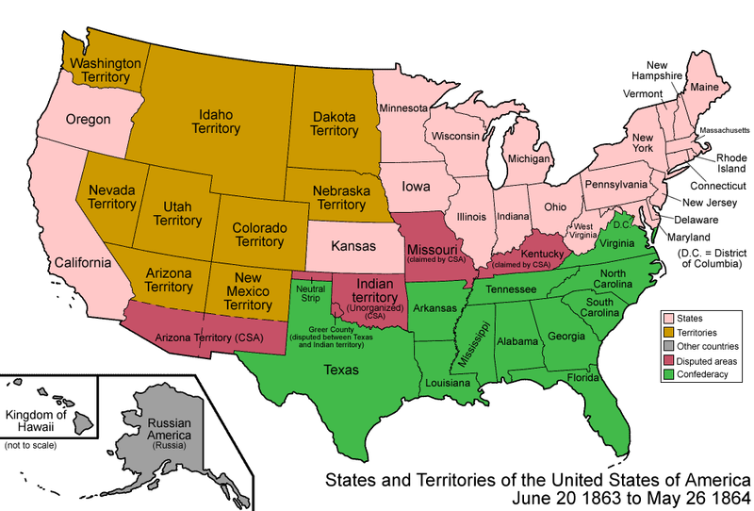

Slide 46
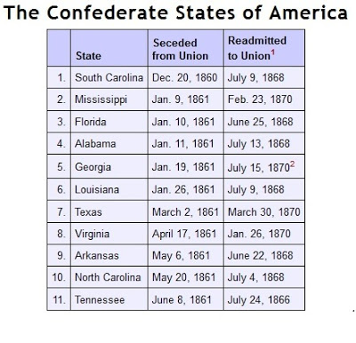

Slide 47
MARZO DE 1861: LINCOLN ASUME EL PODER
«No tengo el propósito de intervenir, directa o indirectamente, en la institución de la esclavitud en los Estados donde ya existe. Creo que no tengo ningún derecho legítimo para ello y no tengo la menor intención de hacerlo… Sostengo que desde el punto de vista del derecho universal y de la Constitución, la Unión de estos Estados es perpetua. La perpetuidad es algo implícito, sino expreso, en la Ley Fundamental de todos los gobiernos nacionales… En vuestras manos, y no en las mías, compatriotas insatisfechos, esta la grave cuestión de la guerra civil. El Gobierno no irá en contra de vosotros. No tendréis conflicto si no sois vosotros mismos los agresores…»

Slide 48
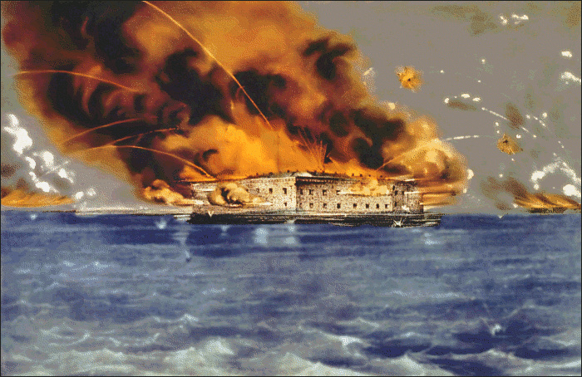
ABRIL DE 1861: SE INICIA LA GUERRA
El primer acto de guerra fue el asalto confederado del sur a la guarnición de Fort Sumter el 12 de abril de 1861.
El 15 de abril Lincoln dio la orden de movilización del ejército federal «no para desencadenar una guerra contra la Confederación, sino para entrar nuevamente en posesión de los fuertes. lugares y propiedades que le habían sido arrebatados a la Unión»

Slide 49
EL DESARROLLO DE LA GUERRA: LOS ENFRENTAMIENTOS Y SU IMPACTO
TRABAJO CON LA LECTURA
Captura del fuerte Sumter (14 / 04/ 1861)
Reacciones en el norte: «unificó instantáneamente la opinión en favor de la guerra»
Reacciones en el sur: «los estados sureños tuvieron que definirse»

Slide 50
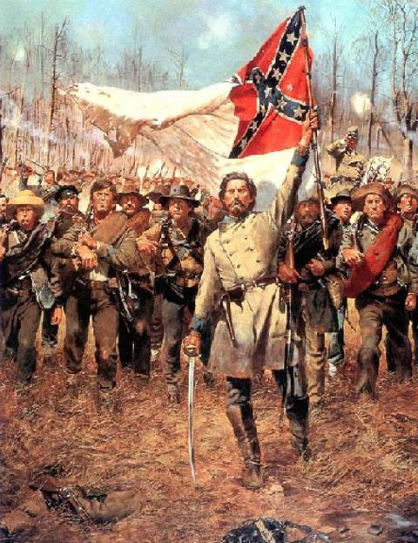
EL DESARROLLO DE LA GUERRA: LOS ENFRENTAMIENTOS Y SU IMPACTO
Batalla de Bull Rum (21/ 07/ 1861)
¿Por qué fue una “amarga lección” para los derrotados?
El bloqueo de todos los puertos del Sur (Desde abril de 1861)
¿Cómo les afectó?
El incidente del Trent.
Captura de los fuertes Donelson y Henry (Febrero de 1862) y batalla de Shiloh (Abril de 1862)
¿Qué significaron estos enfrentamientos?

Slide 51
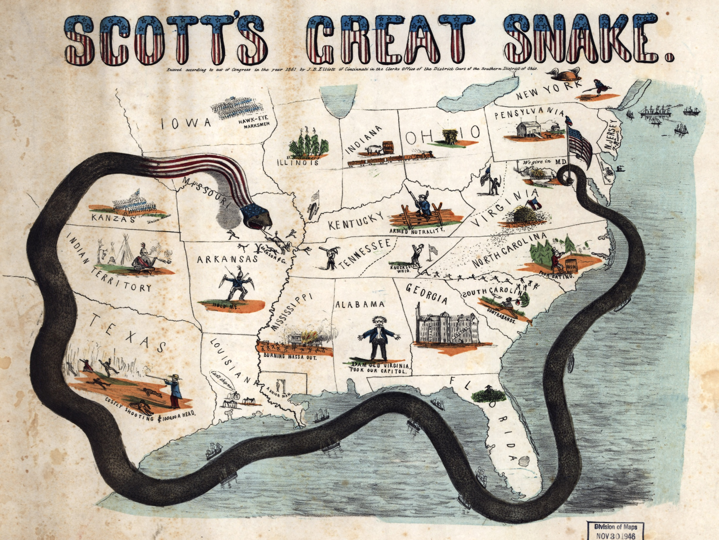

Slide 52
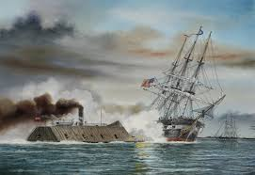
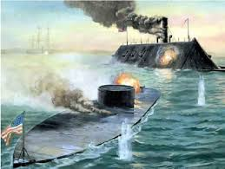
EL DESARROLLO DE LA GUERRA: LOS ENFRENTAMIENTOS Y SU IMPACTO
Enfrentamiento entre el Merrimac y el Monitor (Marzo de 1862)
¿Una nueva era en los combates navales?

Slide 53
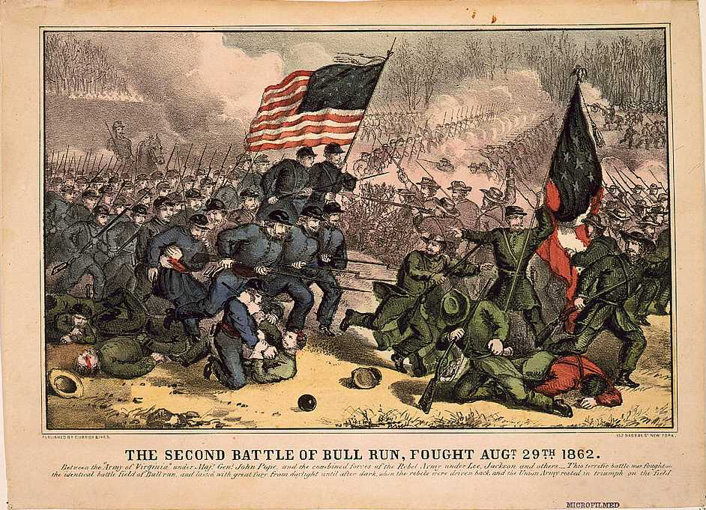
EL DESARROLLO DE LA GUERRA: LOS ENFRENTAMIENTOS Y SU IMPACTO
Batalla por Richmond (25/ 06/1862-Siete días)
¿Cuál fue su resultado?
Segunda batalla de Bull Rum (Agosto de 1862)
¿Cuál fue su resultado?
Batalla de Antietam (17/ 08/ 1862)
23,500 muertes en un solo día de enfrentamiento.
No hubo un claro ganador.
Detuvo el avance de Lee en el norte.
Fue presentada como una gran victoria de la Unión.
22 de setiembre Lincoln propone la Proclamación de la emancipación de los esclavos de los estados secesionistas a partir del 1 de enero de 1863.
«No fue un acto de filantropía sino una necesaria medida de guerra».

Slide 54
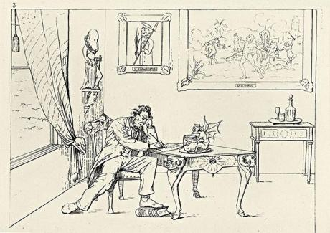

Slide 55
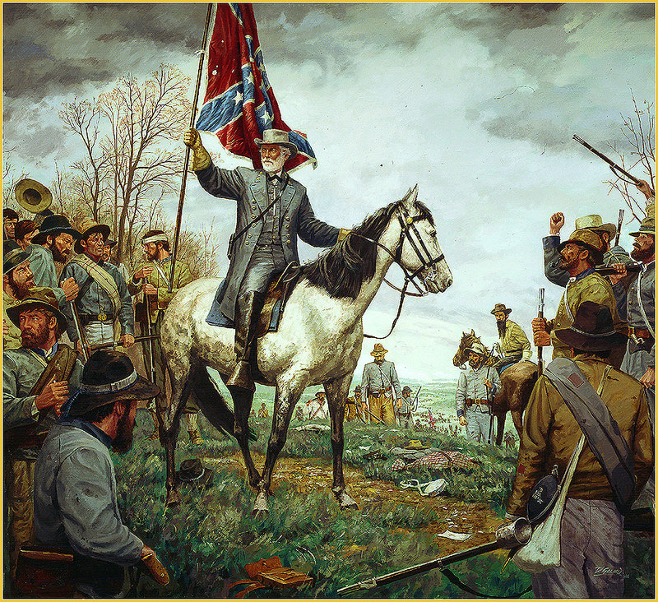
EL DESARROLLO DE LA GUERRA: LOS ENFRENTAMIENTOS Y SU IMPACTO
Batalla de Fredericksburg (13/ 12/ 1862)
¿Cuál fue el resultado?
«La superioridad numérica del norte seguía estrellándose inútilmente contra la pericia de los jefes sureños»
1863
¿Por qué habría descontento en el Norte? ¿Cómo se reflejó este descontento? ¿Cuál fue la actitud Lincoln en esos momentos?
Batalla de Chancellosville (1 al 5 de mayo de 1863)
¿Cuál fue el resultado? ¿Cuál fue la mayor pérdida del sur?

Slide 56
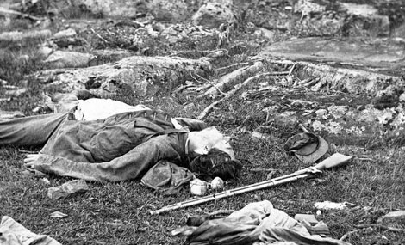
EL DESARROLLO DE LA GUERRA: LOS ENFRENTAMIENTOS Y SU IMPACTO
Batalla de Gettysburg (1 al 3 de julio de 1863)
Lee con 75 mil soldados amenaza Filadelfia.
General unionista George Mead con 90 mil soldados.
La mayor y más sangrienta batalla de la guerra. Mas de 50 mil muertes.
Lee es derrotado. Consigue organizar la retirada. Ya no se intentará invadir el territorio del norte.
Impacto: Fracasó el plan sureño de invadir el norte Eleva la moral de la Unión. Lee no es invencible. Favorecería la reelección de Lincoln.

Slide 57
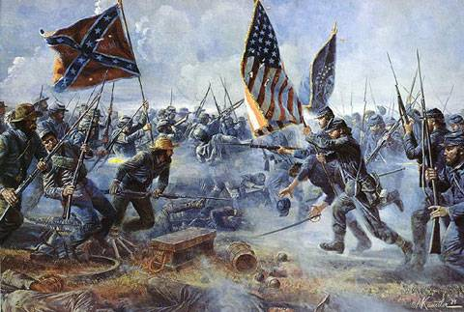
EL DESARROLLO DE LA GUERRA: LOS ENFRENTAMIENTOS Y SU IMPACTO
Batalla de Vicksburg (4 de julio 1863) Suroeste
Grant y Sherman con 75 mil soldados atacan la fortaleza defendida por 30 mil soldados.
Además de la superioridad numérica ¿qué otros factores favorecieron el triunfo de la Unión en esta batalla?
¿De qué manera impactaron ambas batallas en la Unión, la Confederación y el exterior?

Slide 58
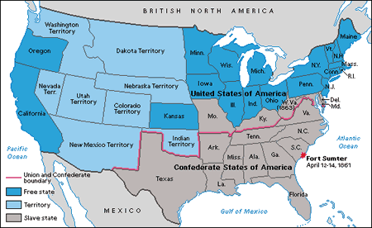

Slide 59
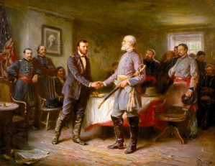
EL DESARROLLO DE LA GUERRA: LOS ENFRENTAMIENTOS Y SU IMPACTO
Sherman y la campaña hacia el este
¿Cuáles fueron sus características?
Hechos finales
Elecciones de 1864: triunfo de Lincoln. Inicia su segundo gobierno en marzo de 1865.Trabajar por la reconciliación
Visita al general Grant y Sherman: Condiciones de rendición.
Caída de Richmond 3 de abril 1865.
Rendición de Lee en Appomatox el 9 de abril de 1865. Fin de la guerra.
14 de abril de 1865: Asesinato de Abraham Lincoln.

Slide 60
LA RECONSTRUCCIÓN
OBJETIVOS
Reconstrucción material del sur.
Integración de los antiguos esclavos a la vida en libertad.
Reincorporación a la Unión de los antiguos estados confederados.
¿Qué se hizo al respecto y en qué medida se cumplieron?

Slide 70
Decreto preliminar
El 22 de septiembre de 1862, el presidente Lincoln emitió la Proclamación de Emancipación Preliminar, que establecía que los esclavos en los estados que aún estaban en rebelión el 01 de enero 1863 se declararan libres. Esta fue una oportunidad para que los Estados Confederados regresaran pacíficamente a la Unión y llevaran la Guerra Civil a su fin. Como incentivo, el decreto preliminar también proponía que los propietarios de esclavos serían compensados ​​por la liberación de sus esclavos. El hecho de que ninguno de los estados de la Confederación tomaran la oferta de Lincoln contribuyó directamente a la promulgación de la Proclamación de la Emancipación en 1863.
Unión
La motivación principal de Lincoln para emitir la Proclamación de la Emancipación fue preservar la Unión. Además de declarar a los esclavos confederados libres, la Proclamación de la Emancipación también autorizó la contratación de los afroamericanos en el ejército de la Unión. Este impulso a la mano de obra de la Unión fue una manera de fortalecer el ejército de la Unión y ayudarlo a avanzar poco a poco cada vez más cerca de la victoria. Según el Departamento de Estado de Estados Unidos, alrededor de 178.000 afroamericanos sirvieron en las tropas de color de Estados Unidosy otros 29.500 en la marina de la Unión.
Confederación
Otra de las motivaciones de Lincoln para la emisión de la Proclamación de la Emancipación fue para debilitar a la Confederación. Se esperaba que la emancipación inspiraría a todos los afroamericanos, tanto los esclavos como los libres, para apoyar a la Unión. Además, como la esclavitud era la columna vertebral de la economía de la Confederación, Lincoln sabía que la liberación de tres millones de esclavos causaría el caos y el desorden dentro de la Confederación y en última instancia debilitaría sus esfuerzos bélicos.
Política exterior
El deseo de obtener el apoyo de Gran Bretaña y Francia fue otro motivo para la publicación de la Proclamación de la Emancipación. En 1862, Gran Bretaña estaba a punto de ponerse del lado de la Confederación, gracias a una serie de derrotas de la Unión, y Lincoln se dio cuenta de que su apoyo podría afectar el resultado de la guerra. Como gran parte de Europa estaba en contra de la práctica de la esclavitud, la Proclamación de Emancipación de Lincoln aseguró que al menos podría obtener su apoyo moral y, finalmente, inclinar la balanza a favor de la Unión.
Motivaciones personales
Lincoln también tenía motivaciones personales para la emisión de la Proclamación de la Emancipación. La posición pública de Lincoln sobre la esclavitud estaba bien establecida en 1858, donde, en una serie de debates públicos en Illinois, sostuvo que la institución de la esclavitud estaba mal y que todos los negros debían disfrutar del derecho a la vida, la libertad y la búsqueda de la felicidad. Para Lincoln, la Proclamación de la Emancipación era el primer paso en el camino hacia la abolición.

